Slide 1

CHÀO ĐÓN
CÁC EM ĐẾN VỚI BÀI HỌC MỚI!

Slide 2


KHỞI ĐỘNG
Truy cập trang web của PhET Interaction Simulations (https://phet.colorado.edu/vi/) để thực hành sử dụng trực tuyến một số thí nghiệm ảo
?

Slide 3

BÀI 2:
THỰC HÀNH
SỬ DỤNG PHẦN MỀM MÔ PHỎNG

Slide 4

NỘI DUNG BÀI HỌC
01
Sử dụng thí nghiệm ảo
Quang hình trong Vật lí
02
Sử dụng thí nghiệm ảo
Chọn lọc tự nhiên trong sinh học

Slide 5

01
SỬ DỤNG THÍ NGHIỆM ẢO QUANG HÌNH TRONG VẬT LÍ

Slide 6
HOẠT ĐỘNG THEO NHÓM
?
Nhiệm vụ: Làm thí nghiệm ảo để phát hiện sự phụ thuộc của tiêu điểm, ảnh ảo đối với từng tham số của thấu kính. Cụ thể là:
1) Mô tả sự thay đổi tương ứng của tiêu điểm, ảnh ảo.
2) Rút ra kết luận về sự phụ thuộc tăng hay giảm của tiêu cự (là khoảng các từ quang tâm đến tiêu điểm) với tham số đang xét.

Slide 7
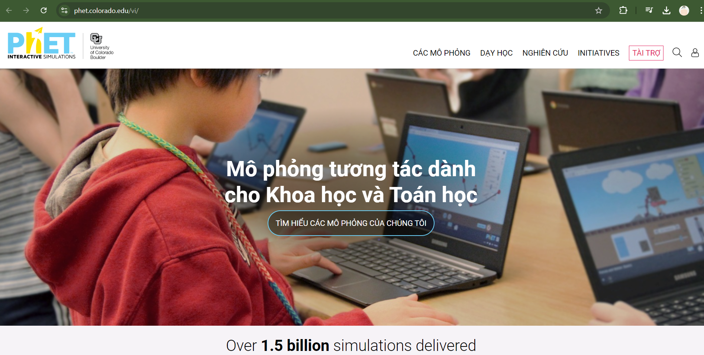
HƯỚNG DẪN THỰC HIỆN
Bước 1
Mở thí nghiệm ảo https://phet.colorado.edu/vi/

Slide 8
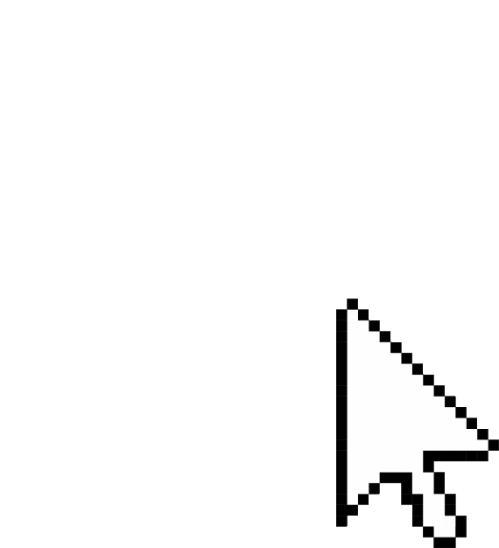
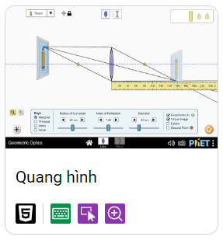
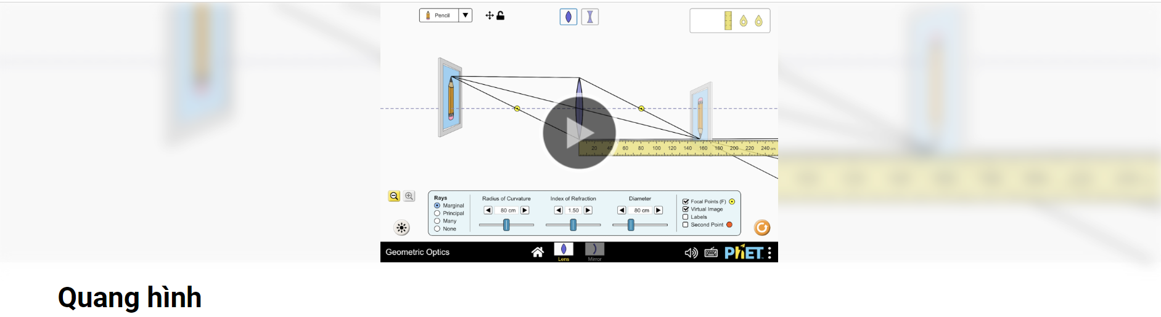
Bước 1:
Trong CÁC MÔ PHỎNG, chọn Vật lí
Chọn Quang hình rồi nháy chuột vào để bắt đầu tương tác và xem mô phỏng.
Sau đó chọn Thấu kính.

Slide 9
HƯỚNG DẪN THỰC HIỆN
Bước 2
Dùng chuột kéo thanh trượt để thay đổi lần lượt các tham số thấu kính lồi.
- Bán kính cong (Radius of Curvature);
- Chiết suất (Index of Refraction);
- Đường kính (Diameter).

Slide 10
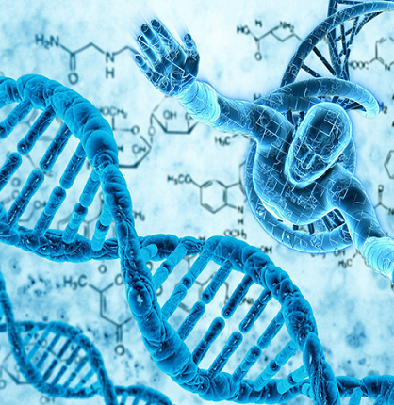
02
SỬ DỤNG THÍ NGHIỆM ẢO CHỌN LỌC TỰ NHIÊN TRONG SINH HỌC

Slide 11

HOẠT ĐỘNG THEO NHÓM
?
Nhiệm vụ: Làm thí nghiệm ảo theo các kịch bản như hướng dẫn để nghiên cứu tác động của môi trường sống đến sinh trưởng của loài vật trong tự nhiên. Chú ý quan sát cả hoạt hình minh họa ở trên và đồ thị biểu diễn số lượng thỏ ở dưới.

Slide 12
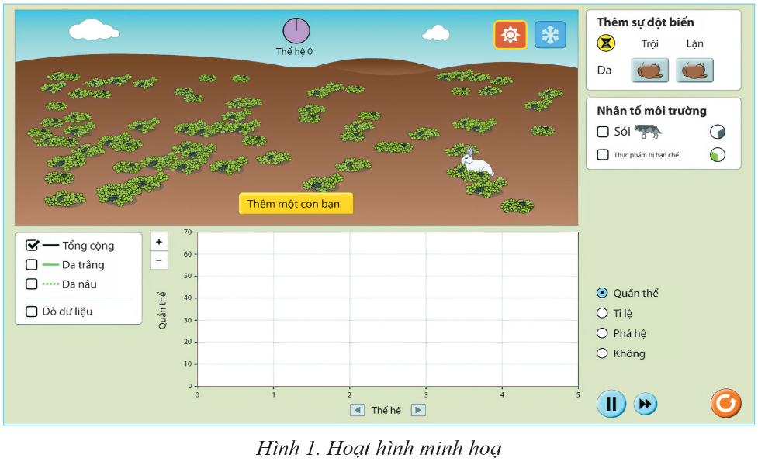
HOẠT ĐỘNG THEO NHÓM

Slide 13
HOẠT ĐỘNG THEO NHÓM
?
1) Kịch bản 1: Đôi thỏ sinh sản phát triển tự nhiên, không có sự can thiệp của nhân tố môi trường.
Em hãy cho biết sau bao nhiêu thế hệ thì thỏ đã chiếm lĩnh toàn thế giới.
2) Kịch bản 2: Đôi thỏ sinh sản phát triển tự nhiên, có sự can thiệp của nhân tố môi trường.
Em hãy cho biết số lượng thỏ tối đa khoảng bao nhiêu con.

Slide 14
HƯỚNG DẪN THỰC HIỆN KỊCH BẢN 1
Bước 1
Mở thí nghiệm ảo https://phet.colorado.edu/vi/

Slide 15
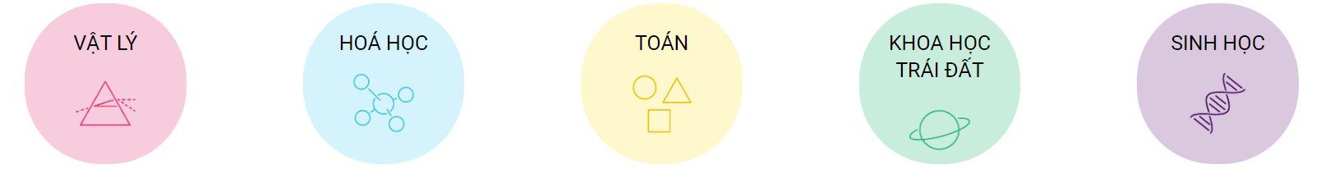

Bước 1:
Trong CÁC MÔ PHỎNG, chọn Sinh học
Chọn Chọn lọc tự nhiên rồi nháy chuột vào để bắt đầu tương tác và xem mô phỏng.

Slide 16
HƯỚNG DẪN THỰC HIỆN KỊCH BẢN 1
Bước 2
Chọn Phần giới thiệu; chọn Thêm một con bạn.

Slide 17
HƯỚNG DẪN THỰC HIỆN KỊCH BẢN 2
Bước 1
Lặp lại nghiệm ảo
Chọn Sói trong Nhân tố môi trường; xem mô phỏng và cho biết kết quả.

Slide 18
HƯỚNG DẪN THỰC HIỆN KỊCH BẢN 2
Bước 2
Lặp lại nghiệm ảo
Chọn Thực phẩm bị hạn chế trong Nhân tố môi trường; xem mô phỏng và cho biết kết quả.

Slide 19

LUYỆN TẬP
?
LÀM VIỆC CÁ NHÂN:
Em hãy nêu giải pháp đo điện áp giữa hai đầu một điện trở bằng cách sử dụng phần mềm mô phỏng.

Slide 20
GỢI Ý THỰC HIỆN
Đo điện áp giữa hai đầu một điện trở bằng cách sử dụng phần mềm mô phỏng: sử dụng vôn kế, vôn kế được mắc song song với đoạn mạch điện cần đo điện áp.

Slide 21
VẬN DỤNG
?
Thực hiện các kịch bản về đột biến gen với thí nghiệm ảo Chọn lọc tự nhiên trong Sinh học và rút ra kết luận. Ví dụ:
Kịch bản 1. Đánh dấu chọn Thực phẩm bị hạn chế; chọn Da trắng, Da nâu; trong ô Thêm sự đột biến nhấn chọn màu da Trội.
Kịch bản 2. Tương tự Kịch bản 1, nhưng chọn màu da Lặn.

Slide 22
HƯỚNG DẪN VỀ NHÀ
Ôn lại kiến thức đã học về
các phần mềm mô phỏng.
Đọc và tìm hiểu trước E2. Trình bày thông tin trong trao đổi và hợp tác. Bài 1. Sử dụng bài trình chiếu trong trao đổi thông tin.

Slide 23
XIN CHÀO TẠM BIỆT VÀ HẸN GẶP LẠI!

